Slide 1
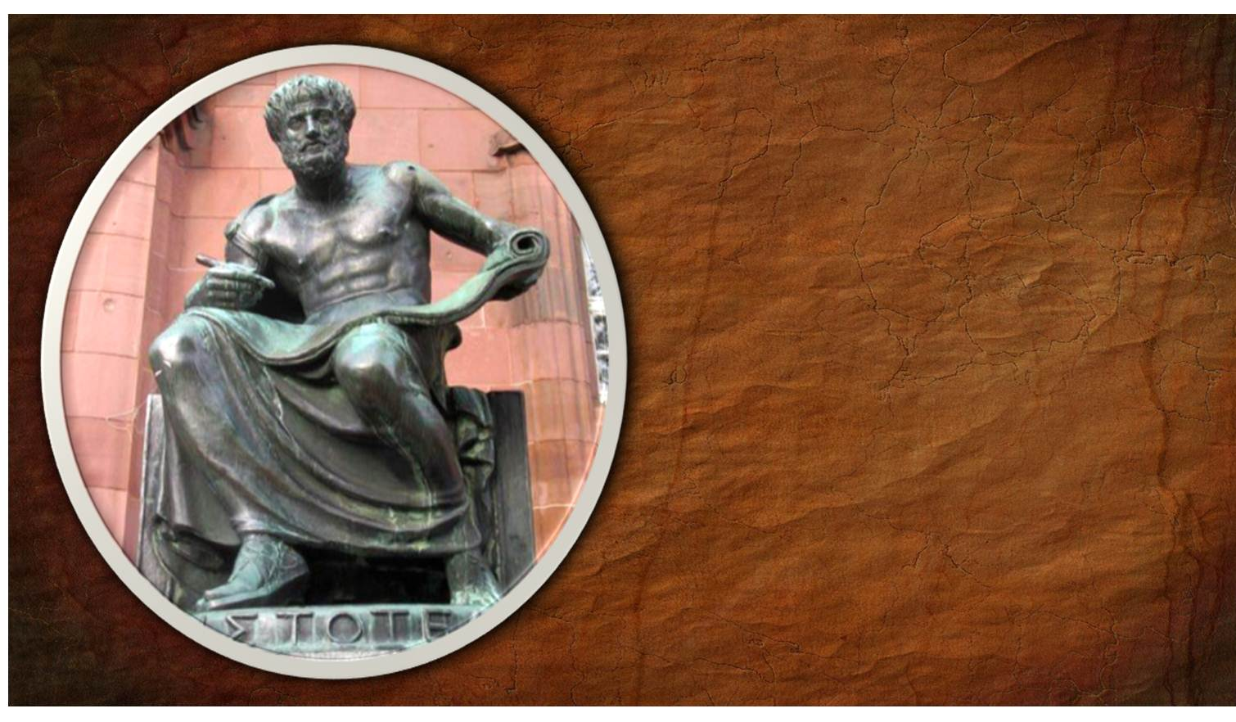
Aristóteles
(II de III)
384-322 a.C.
Filósofo griego.

Slide 2
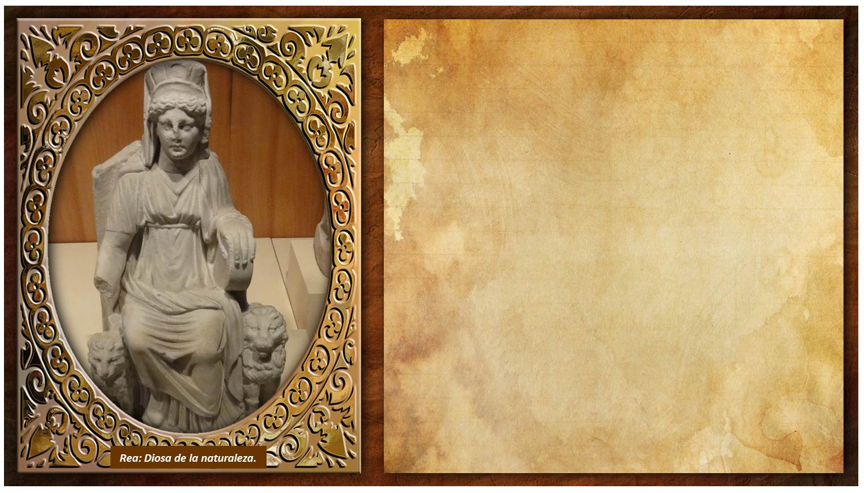
Nuestro carácter es el resultado de nuestra conducta.
Es absolutamente imposible demostrarlo todo.
Cometer una injusticia es peor que sufrirla.

Slide 3

Sólo hay felicidad donde hay virtud y esfuerzo serio, pues la vida no es un juego.
Somos lo que hacemos día a día. De modo que la excelencia no es un acto sino un hábito.
La bestialidad es un mal menor que la perversidad, pero es más temible.

Slide 4

Adquirir desde jóvenes tales o cuales hábitos no tiene poca importancia: tiene una importancia absoluta.
A fuerza de construir bien, se llega a buen arquitecto.
Es de importancia para quien desee alcanzar una certeza en su investigación, el saber dudar a tiempo.

Slide 5
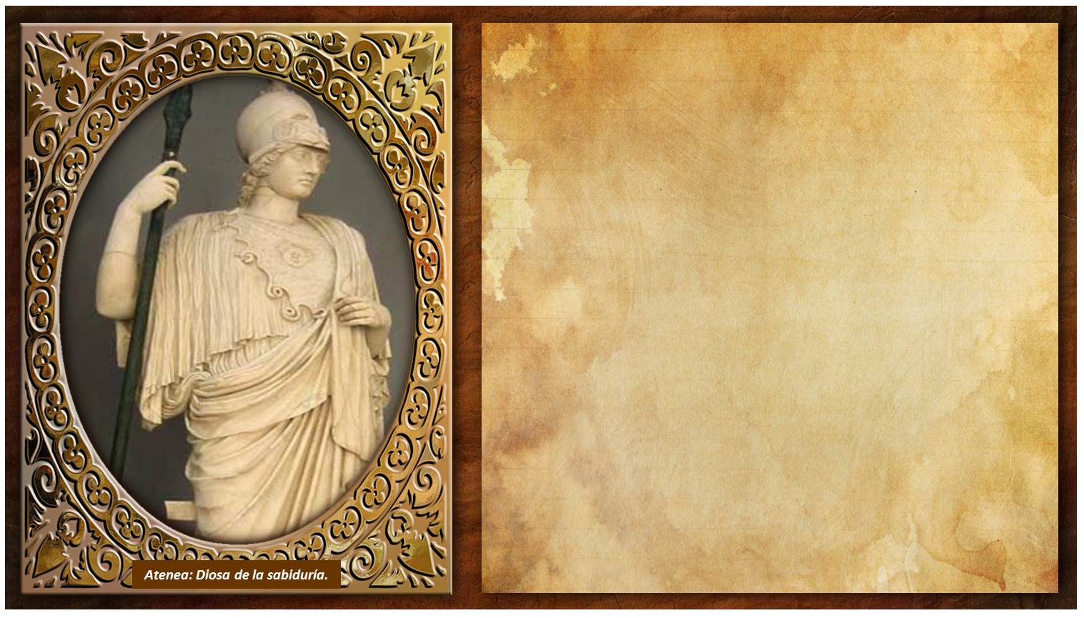
Si las acciones humanas pueden ser nobles, vergonzosas o indiferentes, lo mismo ocurre con los placeres correspondientes. Hay placeres que derivan de actividades nobles, y otros de vergonzoso origen.
El que posee las nociones más exactas sobre las causas de las cosas y es capaz de dar perfecta cuenta de ellas en su enseñanza, es más sabio que todos los demás en cualquier otra ciencia.

Slide 6

Todos los aduladores son mercenarios, y todos los hombres de bajo espíritu son aduladores.
Los discursos inspiran menos confianza que las acciones.
Los sabios tienen las mismas ventajas sobre los ignorantes, que los vivos sobre los muertos.

Slide 7

Es un principio indiscutible que para saber mandar bien, es preciso saber obedecer.
Un estado es gobernado mejor por un hombre bueno que por unas buenas leyes.
El fin de la ciencia especulativa es la verdad, y el fin de la ciencia práctica es la acción.

Slide 8

Quien discute sobre si se puede matar a la propia madre, no merece argumentos sino azotes.
Cuanto más nos inclina la naturaleza a los placeres, tanto más propensos somos a la licencia que a la decencia.
Y es que la naturaleza no hace nada en vano, y entre los animales, el hombre es el único que posee la palabra.

Slide 9

La ciencia es respecto del alma lo que es la luz respecto de los ojos, y si las raíces son amargas, los frutos son muy dulces.
Todo hombre, por naturaleza, desea saber.
Es evidente que todos los fines no son fines perfectos. Pero el bien supremo constituye, de alguna manera, un fin perfecto.

Slide 10

No conviene hablar del pudor como de una virtud. Se parece más bien a una emoción que a una disposición adquirida. Se define, pues, como un miedo de dar de sí una mala opinión.
La virtud es una disposición voluntaria adquirida, que consiste en un término medio entre dos extremos malos, el uno por exceso y el otro por defecto.

Slide 11

La mente siempre tiene razón, mientras que el apetito y la imaginación pueden equivocarse.
Si el espíritu es un atributo divino, una existencia conforme al espíritu será verdaderamente divina.
La democracia ha surgido de la idea de que sí los hombres son iguales en cualquier respecto, lo son en todos.

Slide 12

En las adversidades sale a la luz la virtud.
La virtud resplandece en las desgracias.
Imágenes: Diosas griegas.
Música:
El mediodía - Manos Hatzidakis
Realización general: Rodrigo Valencia Cardona
Medellín-Colombia

Slide 13



Accede a la sección que desees desde aquí:
Propia Creación
De la Red
Dedicatorias | Fechas Especiales | Graciosos
Historia y Arte | Lugares | Musicales
Naturaleza y Ciencias | Política | Reflexión
Religiosos | Románticos | Salud
Dedicatorias | Fechas Especiales | Graciosos
Historia y Arte | Lugares | Musicales
Naturaleza y Ciencias | Política | Reflexión
Religiosos | Románticos | Salud
Si deseas recibir pps periódicamente en tu correo electrónico subscríbete aquí:

